Slide 1
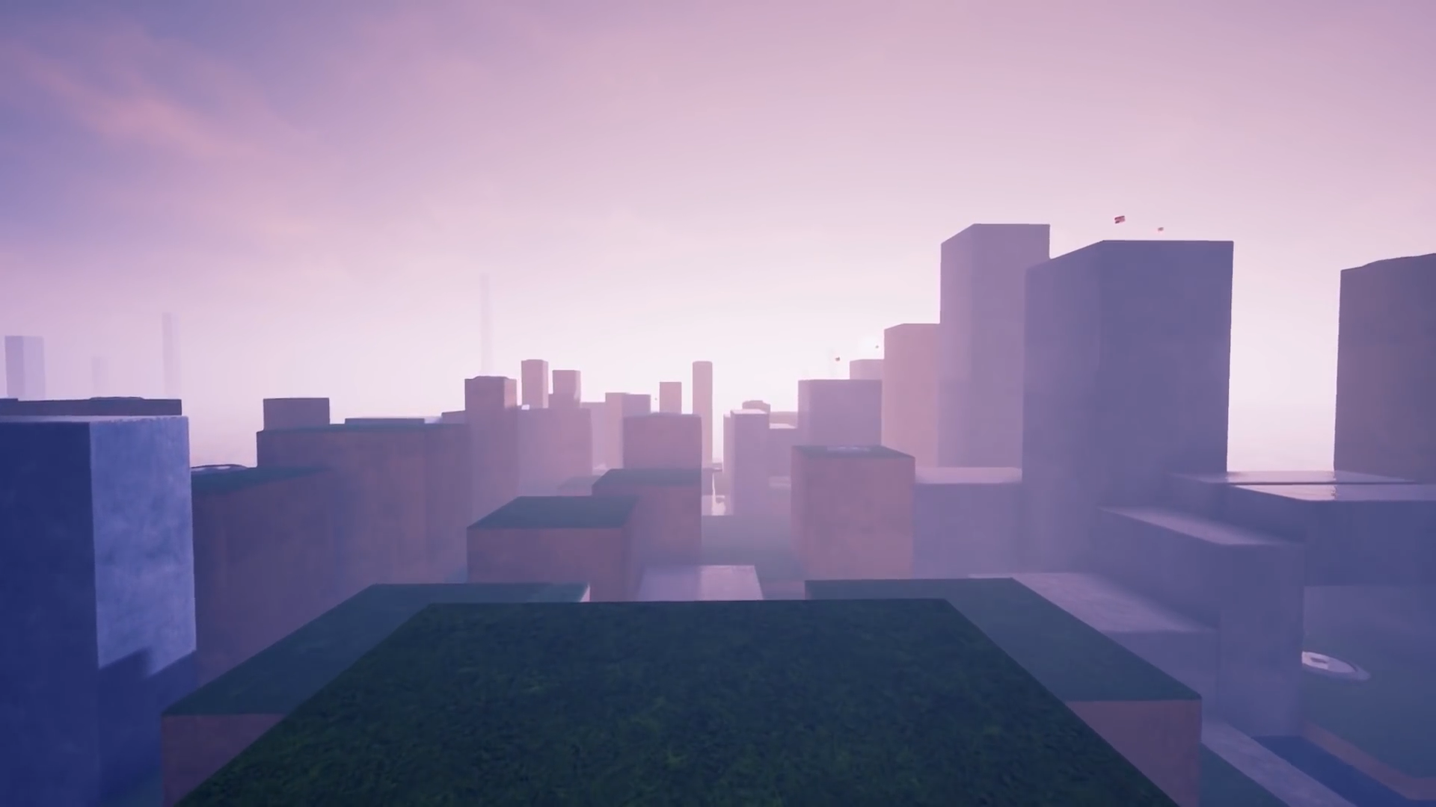
컴퓨터 그래픽스 최종 프로젝트 보고서
주간 (월화) 2016182032 이혜리
주간 (월화) 2016182042 조윤영

Slide 2

1. 게임 소개
High Concept
떨어지는 땅을 피해서 열쇠를 모두 모아 탈출하라!
인터페이스
큐브를 이용한 20X3X20 크기의 맵이 있다. 시간에 따라 낮에서 밤으로 바뀌고 밤에는 별이 떠있다. 1인칭에서 3인칭으로 시점 변환이 가능하다. 배경 조명과 열쇠를 비추는 조명이 있다.
일반 큐브는 비슷하지만 다양한 색으로 그린다. 열쇠 큐브는 더 밝은 색으로 그린다. 열쇠를 먹으면 일반 큐브 색으로 바뀐다. 밟은 큐브는 일정 시간이 지나면 아래로 떨어진다. 이 때, 떨어지는 땅 위에 계속 서 있으면 플레이어도 같이 떨어지게 된다. 1층에 있는 물에 닿으면 게임 오버가 된다.
열쇠는 열쇠 큐브 위에 떠있다. 닿으면 얻을 수 있고, 다 얻으면 게임 클리어가 된다.
플레이 방법
WASD 키로 플레이어를 이동한다.
SPACE BAR 키로 점프를 한다.
마우스를 움직여서 시야 변환을 한다.

Slide 3
2. 구조 소개
클래스, 구조체 등 2인 공동 작업을 위해 구성한 프로그램 구조 작성하기

Slide 4
3. 프로젝트 진행 사항 및 작업 내용
내용 | 담당자
맵 구성 짜기, 구현 | 조윤영
플레이어 (1인칭에서만) 이동, 점프 | 조윤영
플레이어 시야 변환 | 조윤영
플레이어, 열쇠 모델링 넣기 | 이혜리
안개 효과 넣기 | 이혜리
플레이어 충돌체크, 바다에 떨어지면 게임 오버 | 조윤영
하늘 배경 스카이 박스 구현 | 이혜리
밤 배경 별 스카이 박스 구현 | 이혜리
일정 시간 후에 서 있는 타일 부서짐 (1층은 바다로 바뀜), 부수는 효과 구현 | 조윤영
열쇠 2, 3층에 구현, 얻은 위치의 열쇠 큐브 색 바꿈 | 조윤영
열쇠 스포트라이트 조명 구현 | 조윤영
태양, 달 조명, 노을 색 효과 구현 | 이혜리
열쇠 모두 얻으면 게임 클리어, 게임 클리어 씬 구현 | 조윤영
열쇠 획득 효과 구현 | 이혜리
바다에 닿으면 게임 오버 메시지 박스 구현 | 조윤영
무적 모드 만들기 | 조윤영
배경 음악 & 효과음 구현 | 조윤영

Slide 5
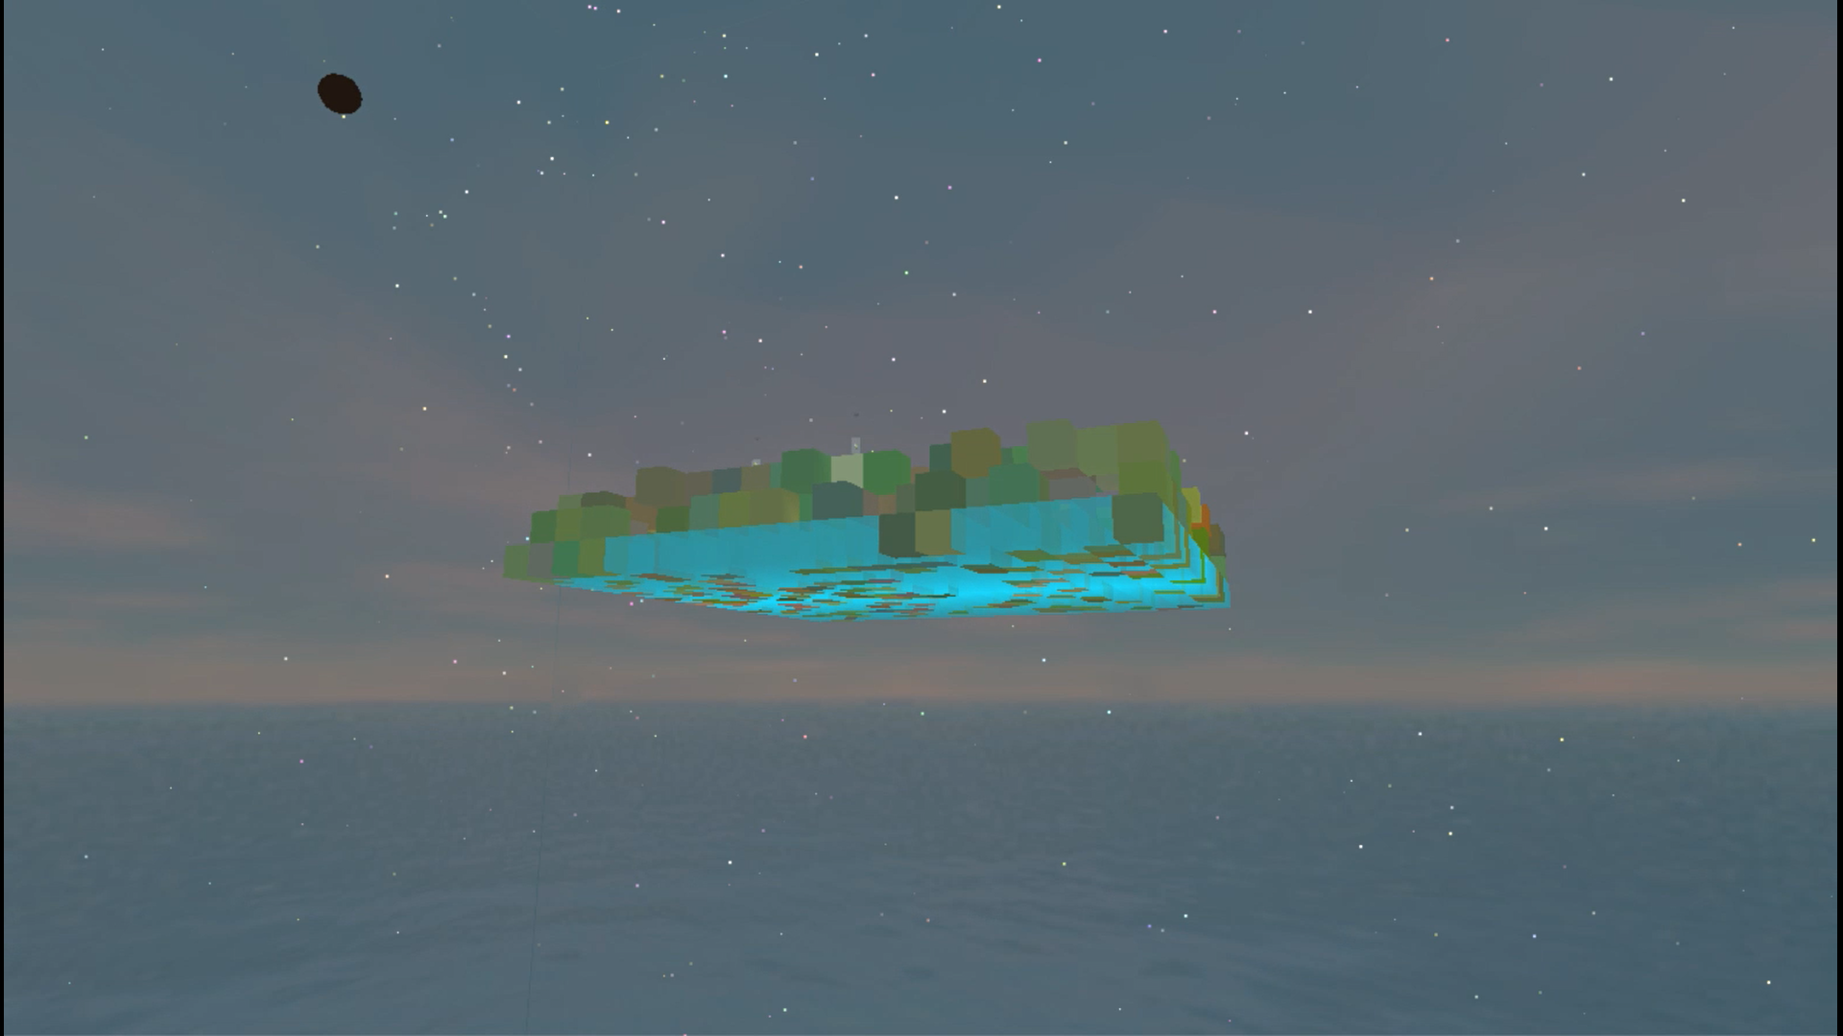
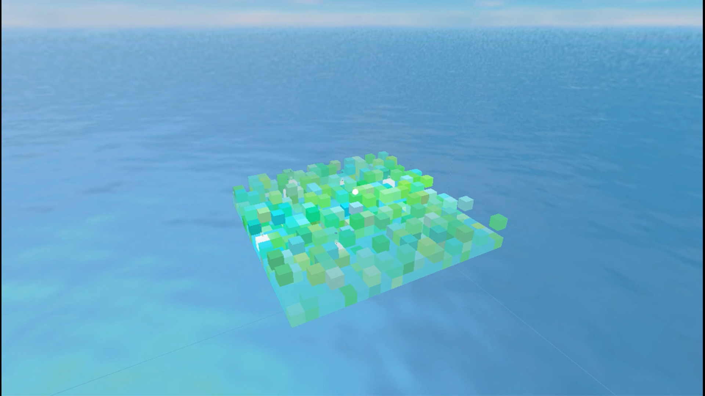
4. 결과물 분석
ㅇ
ㅇㅇ

Slide 6
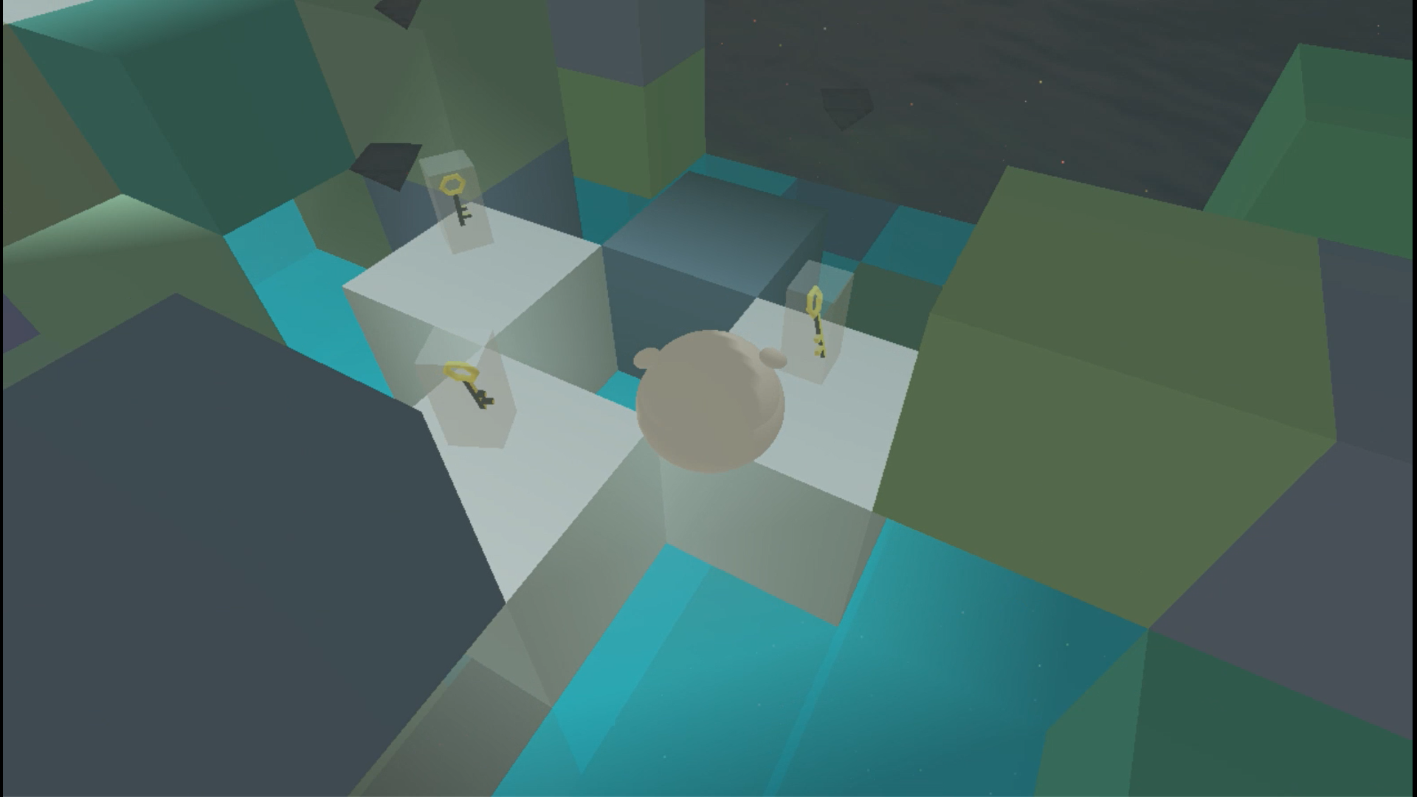
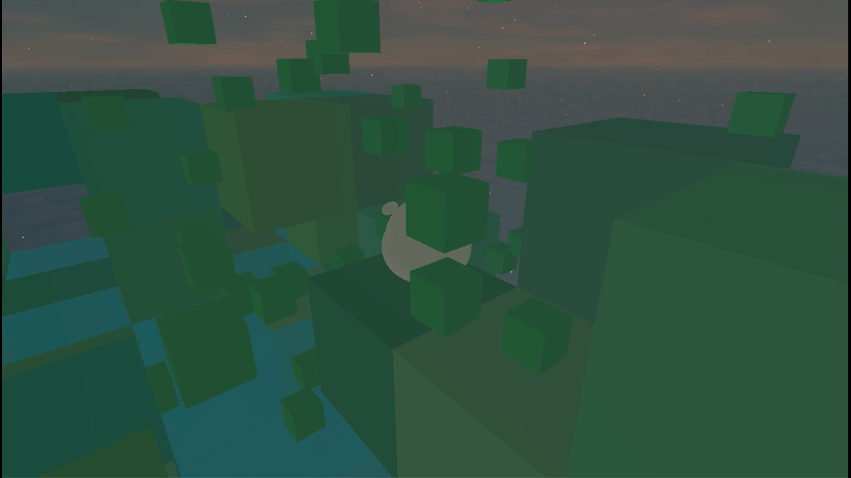
4. 결과물 분석

Slide 7
5. 프로젝트 개발 소감 및 후기
2016182032 이혜리

